Slide 1
Seminario ITU
Dra. Pilar Hevia Juricic
Nefróloga infantil
Hospital San Juan de Dios

Slide 2
Objetivo General
Poder diagnosticar y tratar de manera adecuada la infección urinaria(ITU) en el niño, utilizando la bibliografía entregada

Slide 3
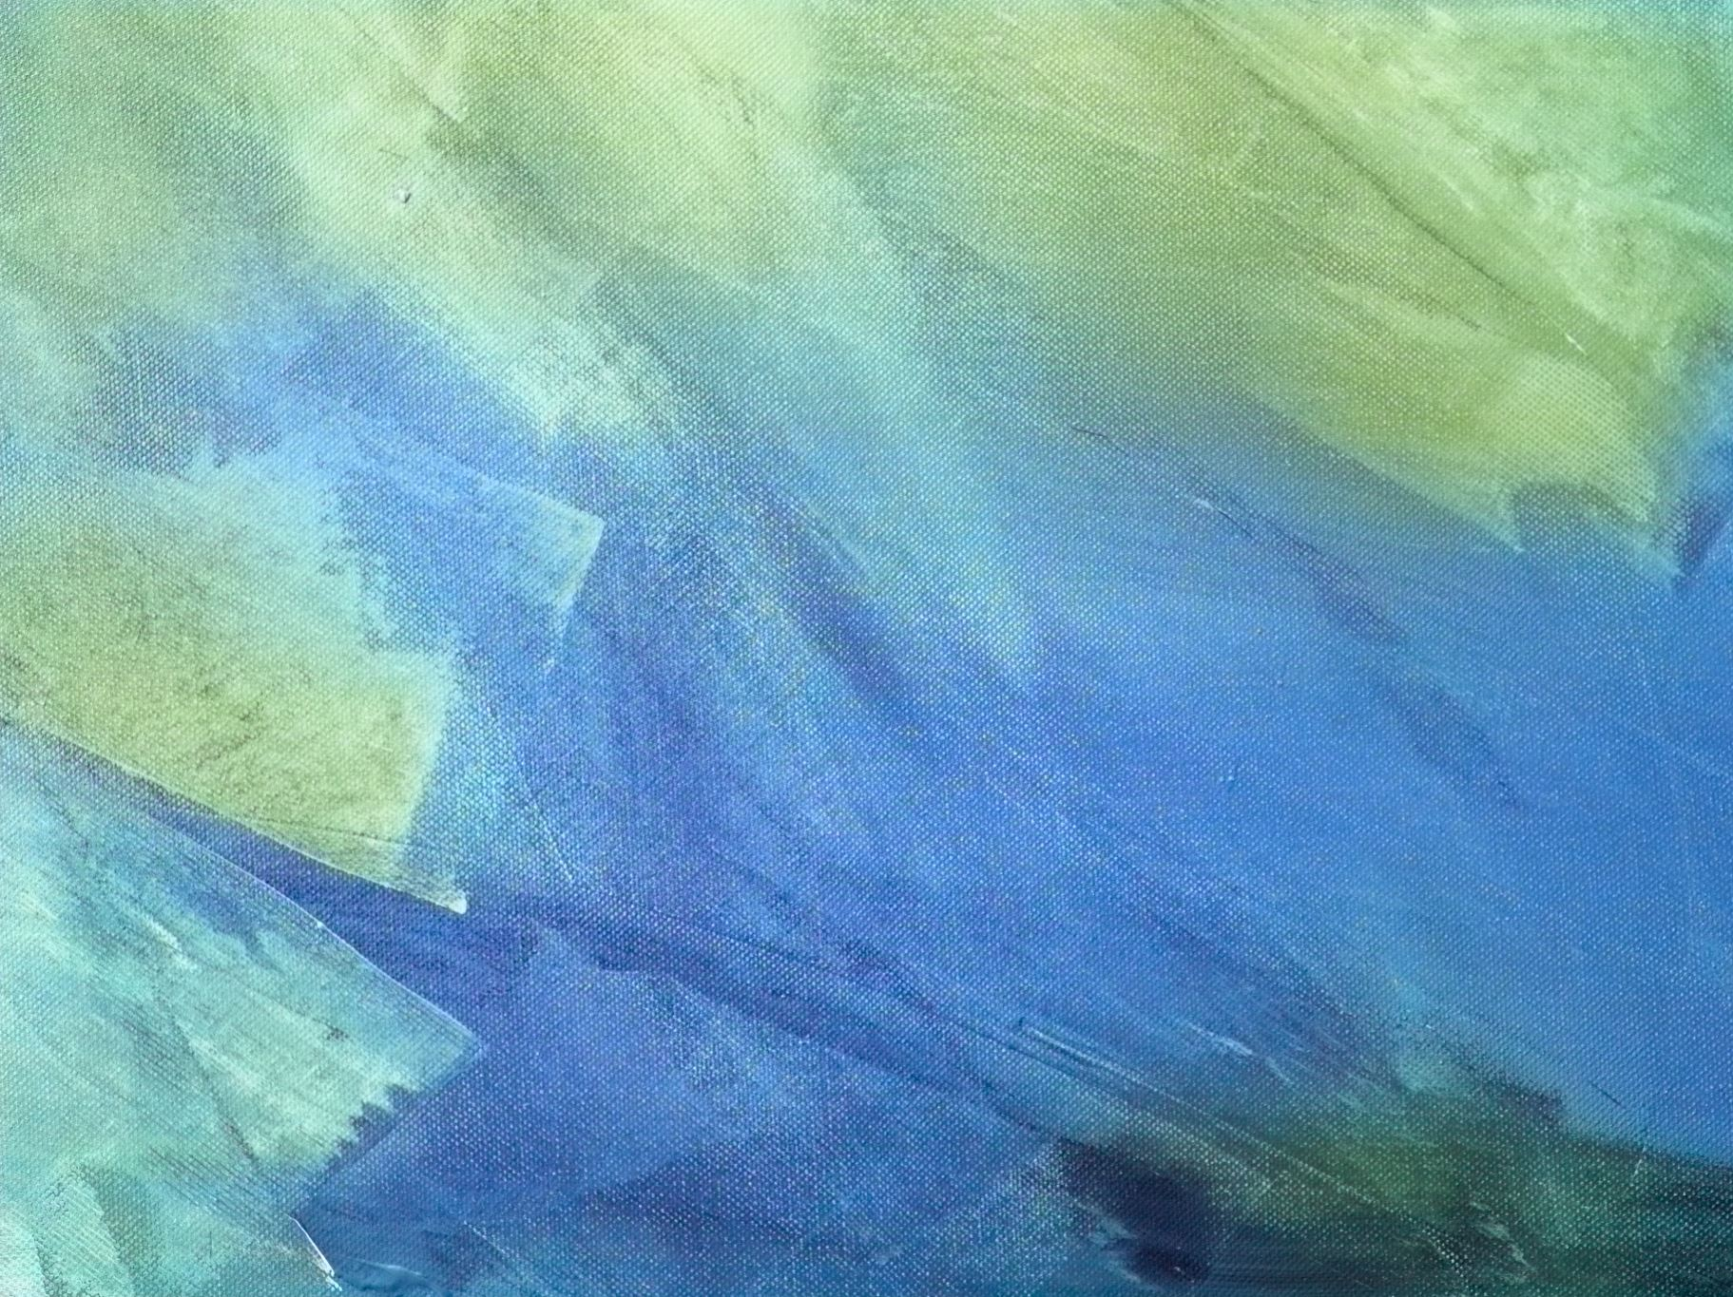
Objetivos Específicos
En un lactante o niño con infección urinaria:
Conocer los síntomas y signos sugerentes de ITU
Conocer los distintos métodos de recolección de orina recomendados para niños continentes y no continentes
Conocer las indicaciones de hospitalización
Poder tratar una ITU de manera apropiada
Conocer cuál es el estudio indicado de acuerdo a edad y tipo de ITU
Poder realizar seguimiento adecuado
Reconocer una ITU típica, atípica y recurrente
Conocer las indicaciones de derivación a nefrología pediátrica

Slide 4
Metodología
Resolver el caso clínico y enviarlo en formato Word a su tutor hasta la 20:00 hrs. del día anterior a la fecha asignada al taller
Durante el taller se discutirá el caso clínico y los temas incluidos en él y se resolverán la dudas

Slide 5
Benito
Benito, lactante de 4 meses, es llevado al SUI por cuadro de 12 horas de evolución con vómitos (3), irritabilidad y fiebre 39.1 ºC con calofríos.
Antecedentes: 3er hijo, embarazo y parto normal. Previamente sano. Padres sanos. Hermana de 5 años con antecedentes de ITU, hermano 3 años sano.
Examen Físico: Tº: 39.0 ºC , FC: 165 x’, FR 50 x’, PA:95/55, sat 98%. Irritable al examen inicial, en brazos de su madre se ve tranquilo. Hidratado, piel moteada. Faringe normal, fontanela tensión normal , ex pulmonar normal. Abd BDI, fimosis fisiológica, columna normal.

Slide 6
En base a este caso clínico resuelva las siguientes preguntas:
1. Hipótesis diagnóstica:
2. ¿Qué exámenes le solicita para aclarar su diagnóstico?
a)……………………………………………..
b)……………………………………………..
c)……………………………………………...
d)……………………………………………..
b)............................
a).............................

Slide 7
Respecto al mismo caso:
Cuál o cuáles son los métodos de recolección de orina aceptables en lactantes. Fundamente
¿Le tomaría a Benito hemocultivos?
Mencione las indicaciones de hospitalización en un lactante con ITU febril
Mencione las medidas generales de tratamiento en un lactante con ITU febril
Con qué antibiótico inicia el tratamiento?

Slide 8
De acuerdo a la evolución, Benito presenta una ITU típica
¿Cómo se define una ITU típica?
¿Cuáles son los criterios para hablar de una ITU atípica?
¿Cómo debería continuar el tratamiento? Por cuántos días?
¿Qué estudio se le debe realizar?
¿Le indica profilaxis? Si su respuesta es afirmativa, ¿con qué antibiótico?

Slide 9
2 meses mas tarde, Benito vuelve a tener un cuadro de fiebre alta 39º. Por las indicaciones dadas previamente, la madre le administra paracetamol y lo lleva al SUI para que le hagan un examen de orina.
En el SUI: llega con Tº 37,8, buen estado general, hidratado. Examen cardiopulmonar y abdomen normal, fimosis +.
Los padres traen una ecografía renal y vesical reciente informada como normal.
El examen de orina (sondeo) muestra: nitritos -, GR 5-10, Leuc 20-30, pus +, bact ++.

Slide 10

Hipótesis diagnóstica:
…………………………………………………………………………………
…………………………………………………………………………………
Ud decide tratarlo de manera ambulatoria:
Indique tratamiento antibiótico.
¿Qué indicaciones le deja a los padres?
¿Le pide estudio con imágenes?
¿Le indica profilaxis?, si la respuesta es positiva, ¿con qué?

Slide 11
Vuelve a control con UCG informada como normal
Los padres están muy preocupados porque Benito ya ha tenido dos episodios de ITU febril y en el estudio no se demostró malformación.
¿Qué factor de riesgo puede tener para ITUR?
Indique el seguimiento que debe tener Benito.

Slide 12
Amalia
Es la hermana mayor de Benito, tiene 5 años y consulta por molestias urinarias e incontinencia diurna, desde hace 5 días.
Antecedentes : PN: 3500 sin patología perinatal. 2 episodios de ITU, a los 3 y los 4 años, ambos caracterizados por disuria, poliaquiuria y orina turbia de mal olor, pero sin fiebre.
Examen físico: BEG, afebril, abdomen BD, sensible a la palpación de hipogastrio y fosa iliaca izquierda, puño percusión (-)

Slide 13
¿Qué antecedentes le gustaría averiguar para poder enfrentar este caso correctamente?
Mencione el tratamiento de elección del episodio agudo.
¿Le indica estudio de imágenes?, si es así, ¿qué exámenes solicita? Fundamente.
¿Le indica profilaxis antibiótica?
Mencione las medidas de educación sobre hábitos miccionales y defecatorios orientadas a evitar, en lo posible, nuevos episodios de ITU.

